Slide 1
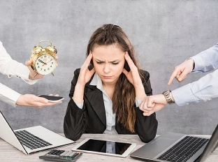
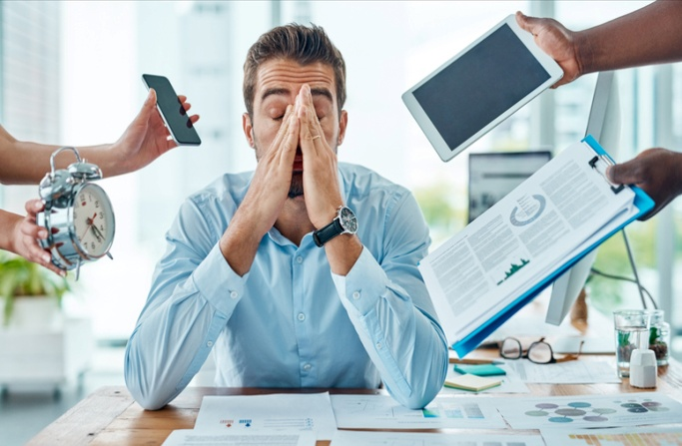
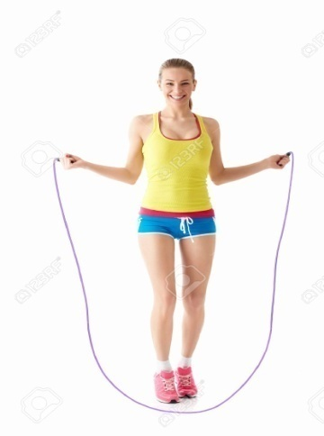
TRÉNING NA DOMA
Pohyb = elixír zdravia
Keď máš tento pocit
riešením je

Slide 2
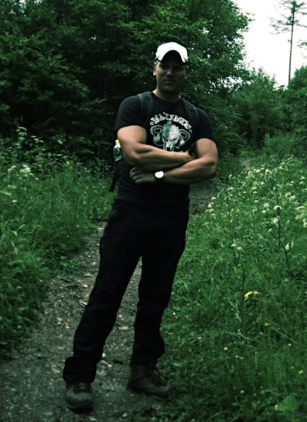
TRÉNING NA DOMA D
VYTVORIL: MGR. LUKÁŠ HABOVŠTIAK
ÚVODNÉ INFORMÁCIE
Spusti si na mobile stopky
Tlačidlom F5 na klávesnici si zapni prezentáciu
Počas tréningu sa riaď pokynmi, ktoré uvidíš v prezentácii
Po docvičení nezabudni stopnúť výsledný čas a poslať mi ho
na Edupage

Slide 3
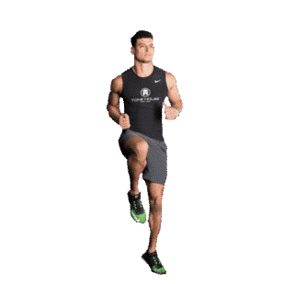
A) Rozvičenie
ZAČÍNAME ZA
PRIPRAV SA NA PRVÝ CVIK
zdroj: internet

Slide 4
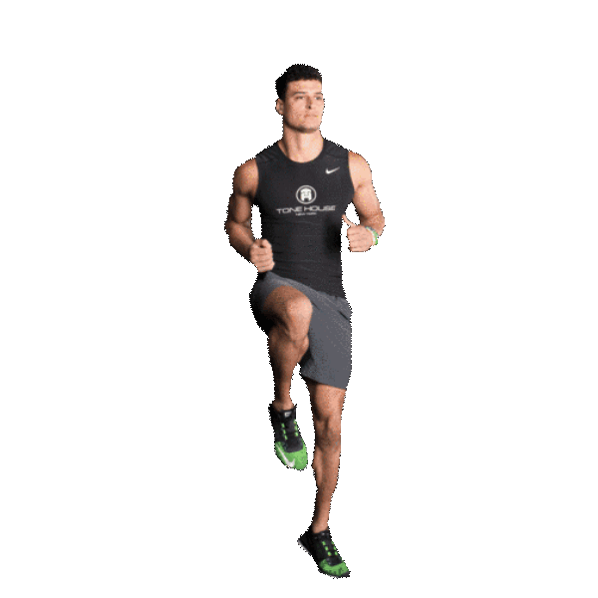
zdroj: internet

Slide 5
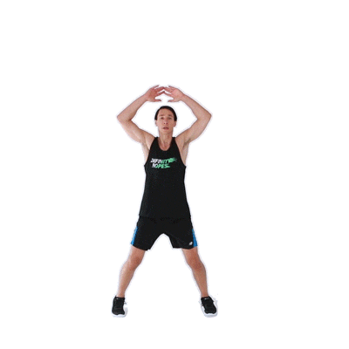
zdroj: internet

Slide 6
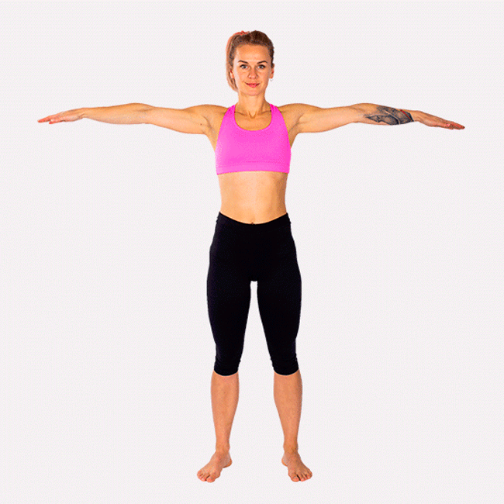
zdroj: internet

Slide 7
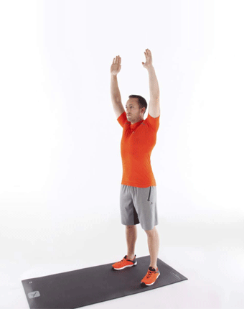
zdroj: internet

Slide 8
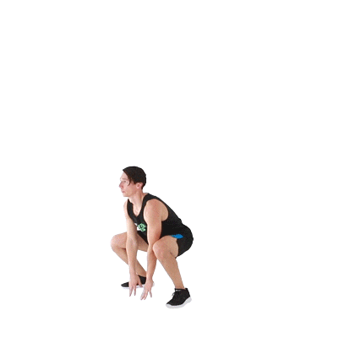
zdroj: internet

Slide 9
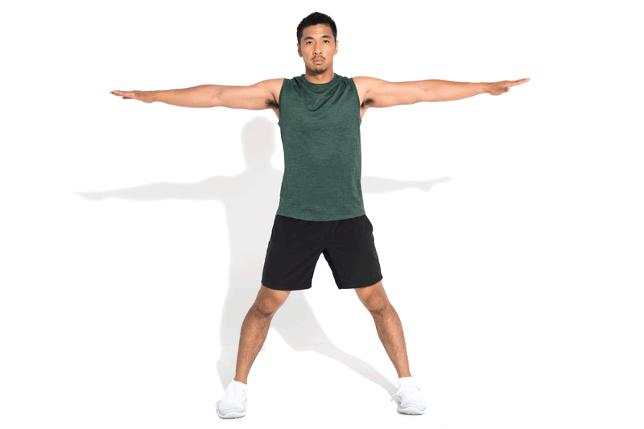
zdroj: internet

Slide 10
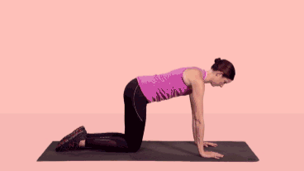
zdroj: internet

Slide 11
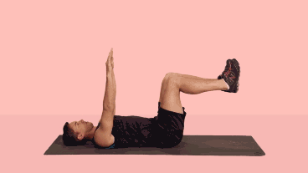
zdroj: internet

Slide 12
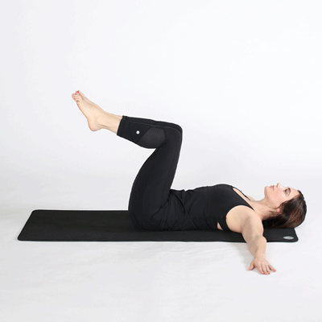
zdroj: internet

Slide 13
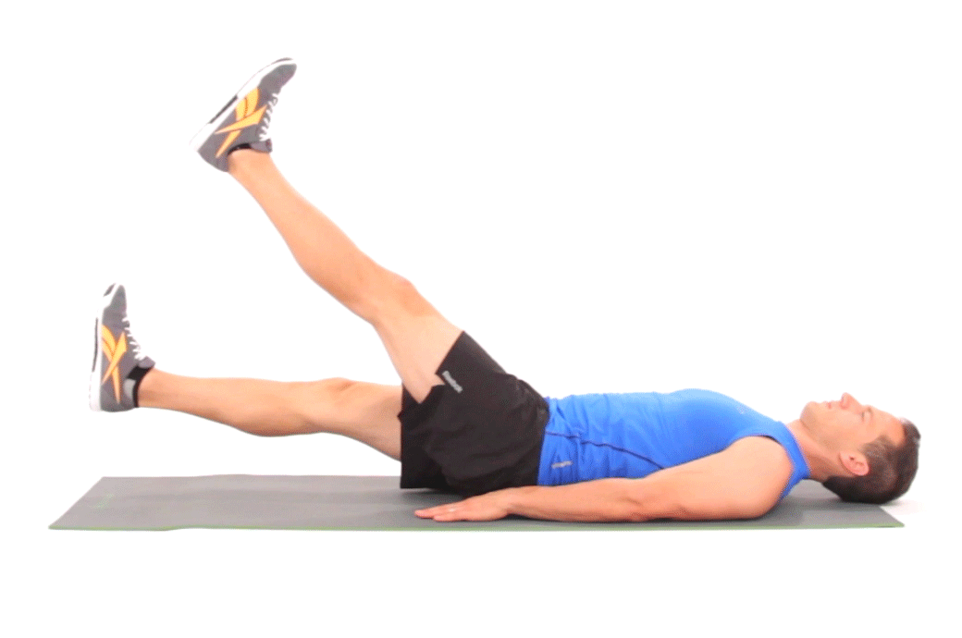
zdroj: internet

Slide 14
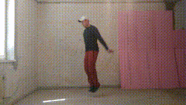
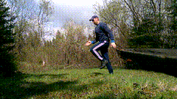
ZAČÍNAME ZA
B) KRUHOVÝ TRÉNING
PRIPRAV SA NA PRVÝ CVIK
JE IBA NA TEBE, KTORÝ SI ZVOLÍŠ ☺
ALEBO
Možnosť A – PRESKOKY CEZ ŠVIHADLO
Možnosť B – Poklus na mieste

Slide 15
1.
Možnosť A – PRESKOKY CEZ ŠVIHADLO
Možnosť B – Poklus na mieste

Slide 16
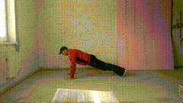
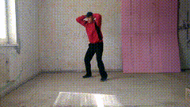
PAUZA
JE IBA NA TEBE, KTORÝ CVIK SI ZVOLÍŠ ☺
ALEBO
Možnosť A – KLIK
Možnosť B – VÝSKOKY U DREPU

Slide 17
2.
Možnosť A – KLIK
Možnosť B – VÝSKOKY U DREPU

Slide 18
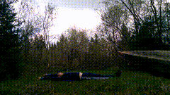
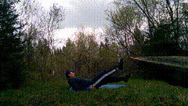
PAUZA
JE IBA NA TEBE, KTORÝ CVIK SI ZVOLÍŠ ☺
ALEBO
Možnosť A – Skracovačky
Možnosť B – Strihanie v ľahu

Slide 19
3.
Možnosť A – Skracovačky
Možnosť B – Strihanie v ľahu

Slide 20
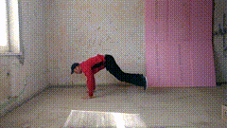
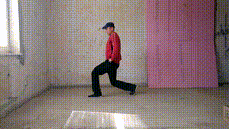
PAUZA
JE IBA NA TEBE, KTORÝ CVIK SI ZVOLÍŠ ☺
ALEBO
Možnosť A – Angličáky
Možnosť B – Výpady

Slide 21
4.
Možnosť A – Angličáky
Možnosť B – Výpady

Slide 22
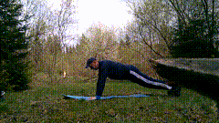
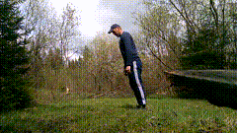
PAUZA
JE IBA NA TEBE, KTORÝ CVIK SI ZVOLÍŠ ☺
ALEBO
Možnosť A – Ruka - lakeť
Možnosť B – Rúčkovanie vpred a vzad

Slide 23
5.
Možnosť A – Ruka - lakeť
Možnosť B – Rúčkovanie vpred a vzad

Slide 24
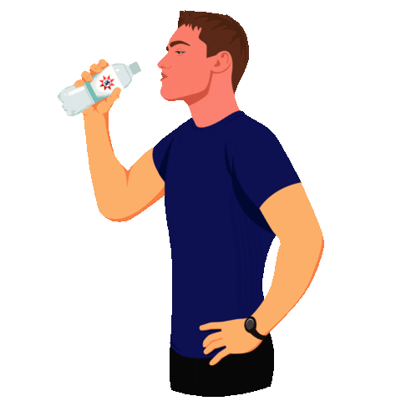
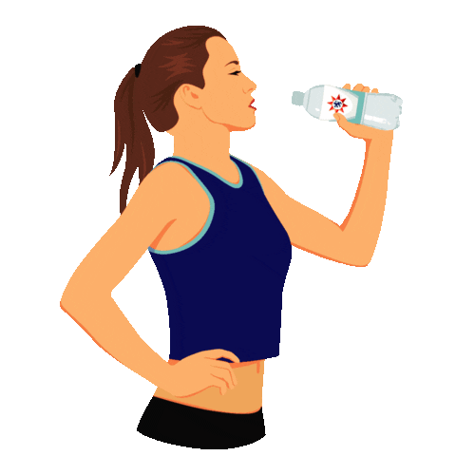
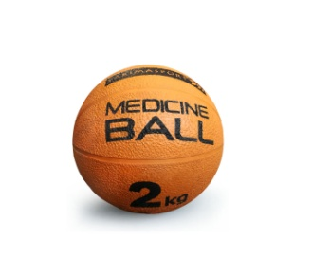
KONIEC PRVÉHO KOLA NASLEDUJE PAUZA 60 SEKÚND

Slide 25
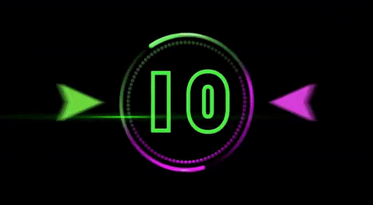
DRUHÉ KOLO
PRIPRAV SA NA PRVÝ CVIK
TERAZ SI ZVOĽ TEN CVIK, KTORÝ SI NECVIČIL V PRVOM KOLE
ALEBO
Možnosť A – PRESKOKY CEZ ŠVIHADLO
Možnosť B – Poklus na mieste

Slide 26
1.
Možnosť A – PRESKOKY CEZ ŠVIHADLO
Možnosť B – Poklus na mieste

Slide 27
PAUZA
JE IBA NA TEBE, KTORÝ CVIK SI ZVOLÍŠ ☺
ALEBO
Možnosť A – KLIK
Možnosť B – VÝSKOKY U DREPU

Slide 28
2.
Možnosť A – KLIK
Možnosť B – VÝSKOKY U DREPU

Slide 29
PAUZA
JE IBA NA TEBE, KTORÝ CVIK SI ZVOLÍŠ ☺
ALEBO
Možnosť A – Skracovačky
Možnosť B – Strihanie v ľahu

Slide 30
3.
Možnosť A – Skracovačky
Možnosť B – Strihanie v ľahu

Slide 31
PAUZA
JE IBA NA TEBE, KTORÝ CVIK SI ZVOLÍŠ ☺
ALEBO
Možnosť A – Angličáky
Možnosť B – Výpady

Slide 32
4.
Možnosť A – Angličáky
Možnosť B – Výpady

Slide 33
PAUZA
JE IBA NA TEBE, KTORÝ CVIK SI ZVOLÍŠ ☺
ALEBO
Možnosť A – Ruka - lakeť
Možnosť B – Rúčkovanie vpred a vzad

Slide 34
5.
Možnosť A – Ruka - lakeť
Možnosť B – Rúčkovanie vpred a vzad

Slide 35
KONIEC DRUHÉHO KOLA NASLEDUJE PAUZA 60 SEKÚND

Slide 36
TRETIE KOLO
PRIPRAV SA NA PRVÝ CVIK
JE IBA NA TEBE, KTORÝ SI ZVOLÍŠ ☺
ALEBO
Možnosť A – PRESKOKY CEZ ŠVIHADLO
Možnosť B – Poklus na mieste

Slide 37
1.
Možnosť A – PRESKOKY CEZ ŠVIHADLO
Možnosť B – Poklus na mieste

Slide 38
PAUZA
JE IBA NA TEBE, KTORÝ CVIK SI ZVOLÍŠ ☺
ALEBO
Možnosť A – KLIK
Možnosť B – VÝSKOKY U DREPU

Slide 39
2.
Možnosť A – KLIK
Možnosť B – VÝSKOKY U DREPU

Slide 40
PAUZA
JE IBA NA TEBE, KTORÝ CVIK SI ZVOLÍŠ ☺
ALEBO
Možnosť A – Skracovačky
Možnosť B – Strihanie v ľahu

Slide 41
3.
Možnosť A – Skracovačky
Možnosť B – Strihanie v ľahu

Slide 42
PAUZA
JE IBA NA TEBE, KTORÝ CVIK SI ZVOLÍŠ ☺
ALEBO
Možnosť A – Angličáky
Možnosť B – Výpady

Slide 43
4.
Možnosť A – Angličáky
Možnosť B – Výpady

Slide 44
PAUZA
JE IBA NA TEBE, KTORÝ CVIK SI ZVOLÍŠ ☺
ALEBO
Možnosť A – Ruka - lakeť
Možnosť B – Rúčkovanie vpred a vzad

Slide 45
5.
Možnosť A – Ruka - lakeť
Možnosť B – Rúčkovanie vpred a vzad

Slide 46
KONIEC TRETIEHO KOLA NASLEDUJE PAUZA 60 SEKÚND

Slide 47
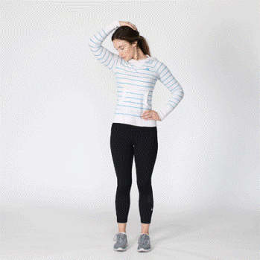
ZAČÍNAME ZA
C) ZÁVEREČNÉ UKĽUDNENIE
PRIPRAV SA NA PRVÝ CVIK
zdroj: internet

Slide 48
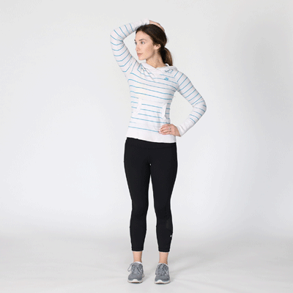
zdroj: internet

Slide 49
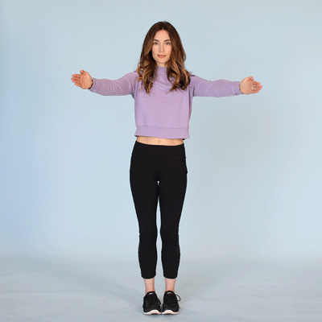
zdroj: internet

Slide 50
zdroj: internet

Slide 51
zdroj: internet

Slide 52
zdroj: internet

Slide 53
zdroj: internet

Slide 54
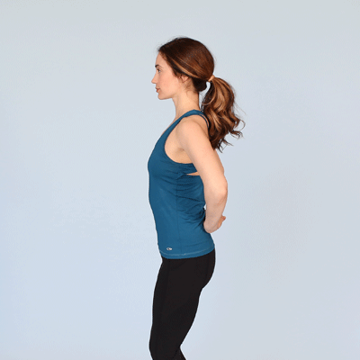
zdroj: internet

Slide 55
zdroj: internet

Slide 56
zdroj: internet

Slide 57
zdroj: internet

Slide 58
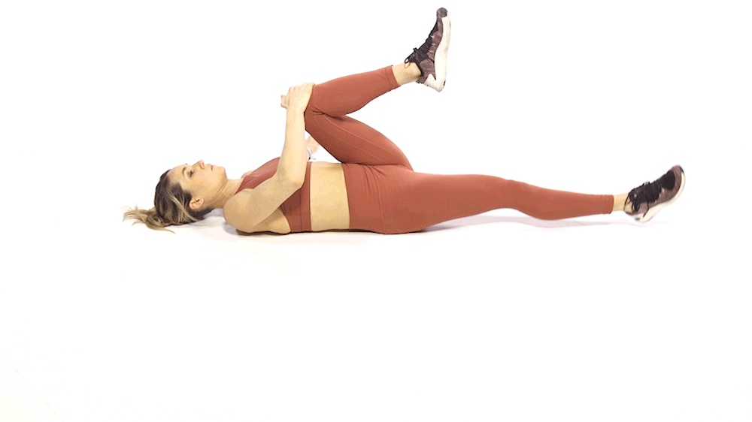
zdroj: internet

Slide 59
GRATULUJEM
ABSOLVOVAL/A SI CELÝ TRÉNING
VERÍM ŽE SI SI DOBRE ZACVIČIL/A A NEZABUDNI NABUDÚCE POKRAČUJEME ZNOVA !!!

